Slide 1
KHỞI ĐỘNG
Quan sát Lược đồ hình 43.1 Các đô thị Châu Mĩ.
Trên bảng sẽ lần lượt xuất hiện 6 thành phố, mỗi thành phố sẽ dừng 10 giây.
Các em tìm thành phố đó trên Lược đồ hình 43.1 Các đô thị Châu Mĩ.
Đánh số thứ tự của 6 thành phố đó theo thứ tự xuất hiện trên màn hình

Slide 2
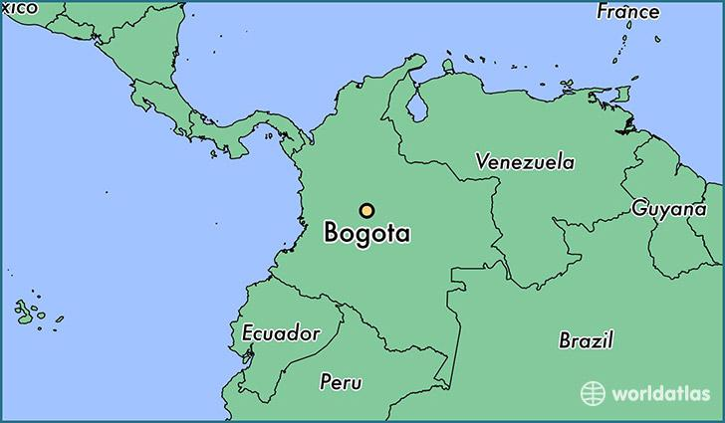
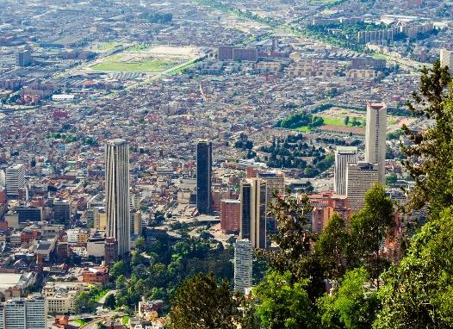
KHỞI ĐỘNG
1
Bôn-gô-ta

Slide 3
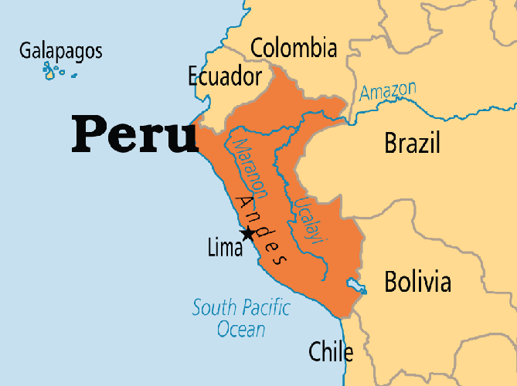
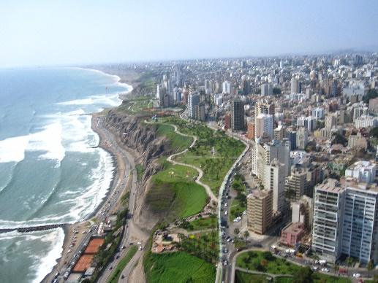
KHỞI ĐỘNG
2
Li-ma

Slide 4
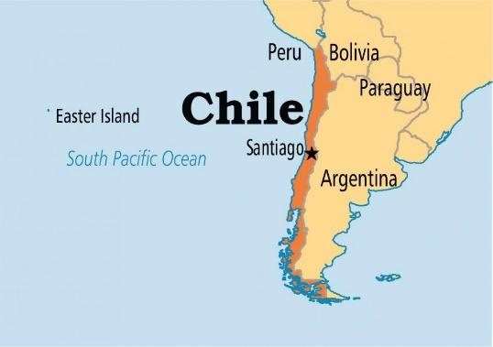
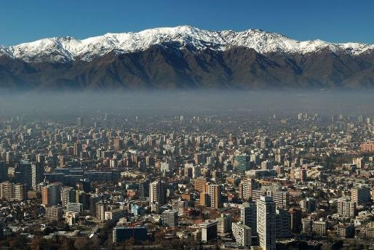
KHỞI ĐỘNG
3
Xan-ti-a-go

Slide 5
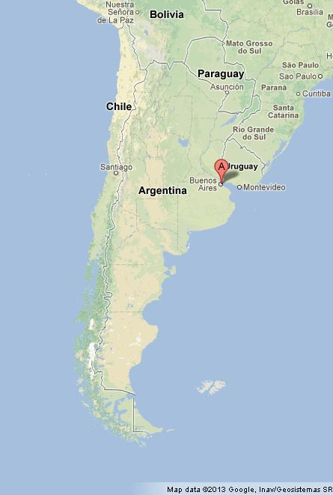
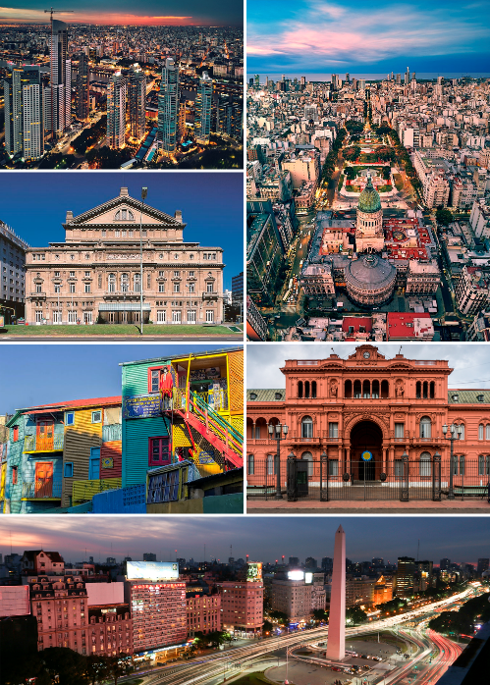
KHỞI ĐỘNG
4
Bu-ê-nôt- Ai ret

Slide 6
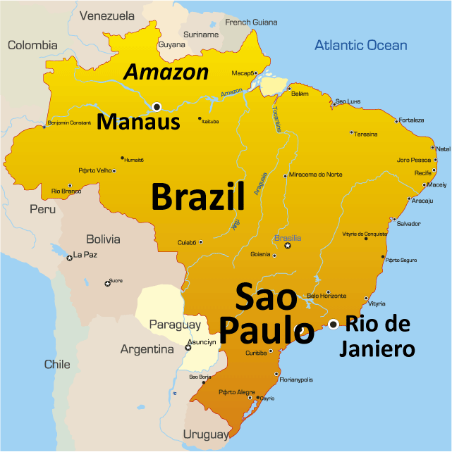
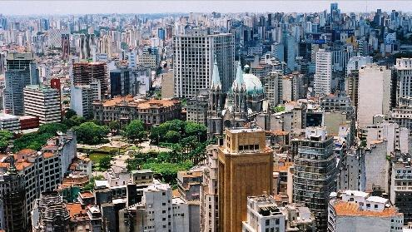
KHỞI ĐỘNG
Xao Pao-lô
5

Slide 7
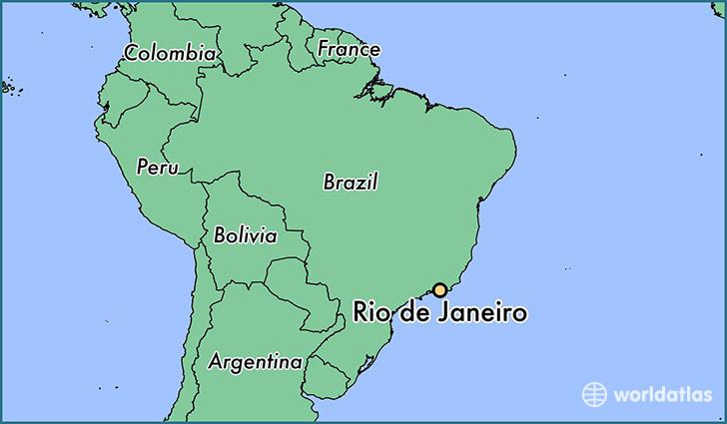
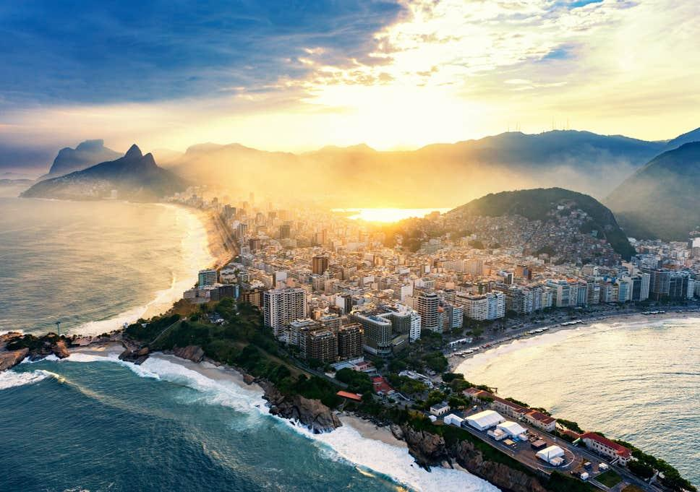
KHỞI ĐỘNG
6
Ri-ô-đê Gia-nê-ro

Slide 8
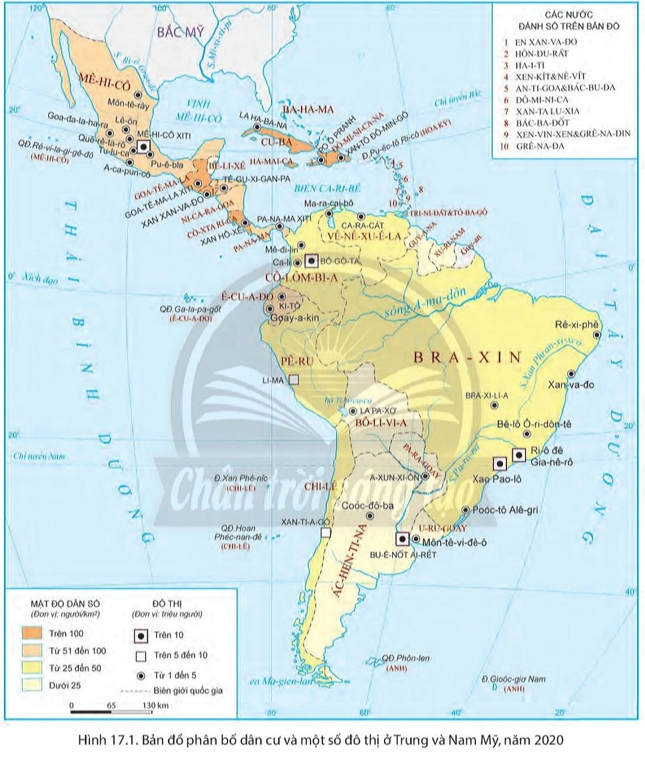
KHỞI ĐỘNG
1
Bôn-gô-ta
1
2
Li-ma
2
3
Xan-ti-a-go
6
4
Bu-ê-nôt- Ai ret
3
5
4
5
Xao Pao-lô
6
Ri-ô-đê Gia-nê-ro

Slide 9
Tiết 37, 38 - BÀI 17
ĐẶC ĐIỂM DÂN CƯ TRUNG VÀ NAM MỸ, VẤN ĐỀ ĐÔ THỊ HÓA,
VĂN HÓA Ở MỸ LA TINH

Slide 10
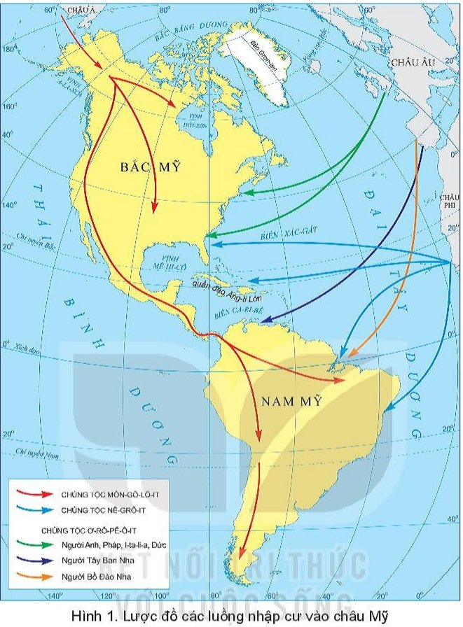
1
Đặc điểm nguồn gốc dân cư
Dựa vào thông tin trong bài và hình 1, em hãy cho biết đặc điểm nguồn gốc dân cư Trung và Nam Mỹ.
Hình 1. Lược đồ các luồng nhập cư vào châu Mỹ

Slide 11
1
Đặc điểm nguồn gốc dân cư
Người bản địa chủ yếu là người
Anh - điêng thuộc chủng tộc Môn-gô-lô-ít di cư từ châu Á sang.
- Từ cuối thế kỉ XVI, đa số người nhập cư là người châu Âu gốc Tây Ban Nha và Bồ Đào Nha.
- Đến thế kỉ XVII, người nhập cư chủ yếu là người châu Phi.
Hình 1. Lược đồ các luồng nhập cư vào châu Mỹ

Slide 12
1
Đặc điểm nguồn gốc dân cư
- Thành phần chủng tộc của cư dân Trung và Nam Mỹ:
+ Chủng tộc Môn-gô-lô-it.
+ Chủng tộc Ơ-rô-pê-ô-it.
+ Chủng tộc Nê-grô-it.
Hình 1. Lược đồ các luồng nhập cư vào châu Mỹ

Slide 13
1
Đặc điểm nguồn gốc dân cư
- Dân cư có nhiều nguồn gốc khác nhau: Người Anh-điêng (Chủng tộc Môn-gô-lô-it từ châu Á sang);Người Châu Âu (chủng tộc Ơ-rô-pê-ô it; Người gốc Phi (Chủng tộc Nê-grô-it).
Sự hòa huyết giữa các dân tộc tạo ra sự đa dạng về thành phần chủng tộc.

Slide 14
1
Đặc điểm nguồn gốc dân cư
- Quy mô dân số lớn (gần 654 triệu người-2020)
- Mật độ dân số trung bình: 33 người/km2 – 2020.
- Dân cư chủ yếu tập trung ở khu vực đồng bằng, ven biển, có điều kiện tự nhiên thuận lợi.

Slide 15
2
Đô thị hóa
Đọc thông tin và quan sát hình 17.1 trong mục 2, hãy:
- Trình bày vấn đề đô thị hóa ở Trung và Nam Mỹ.
- Nêu những vấn đề xã hội nảy sinh do đô thị hóa phát triển ở Trung và Nam Mỹ ?
Hình 17.1. Bản đồ phân bố dân cư và một số đô thị ở Trung và Nam Mỹ,năm 2020

Slide 16
2
Đô thị hóa
- Tốc độ đô thị hóa nhanh nhất thế giới.
- Tỉ lệ dân đô thị hóa cao khoảng 80% số dân (năm 2020).
- Ở một số nơi quá trình đô thị hoá mang tính tự phát. Tạo ra nhiều sức ép về kinh tế - xã hội và môi trường cho các quốc gia trong khu vực.
Hình 17.1. Bản đồ phân bố dân cư và một số đô thị ở Trung và Nam Mỹ,năm 2020

Slide 17
2
Đô thị hóa
Hậu quả của đô thị hóa tự phát
- Xuất hiện những khu nhà ổ chuột.
- Vấn đề về an ninh, trật tự xã hội.
- Nạn thất nghiệp, thiếu việc làm.
- Các tệ nạn xã hội.

Slide 18
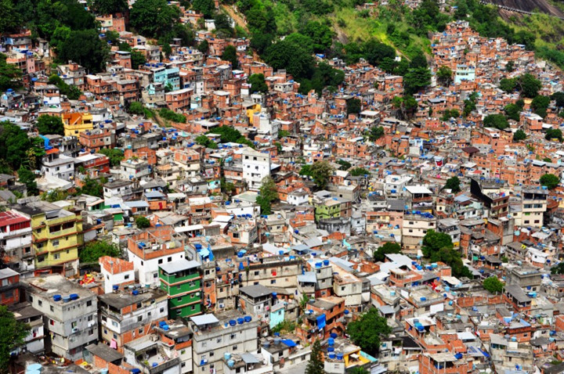
Tọa lạc trên một sườn đồi ở Rio de Janeiro, Rocinha là khu ổ chuột lớn có hơn 11 triệu người sinh sống. Phần lớn các khu nhà ở được làm từ nguyên liệu thô như đá cứng, không giống như các cấu kiện kim loại điển hình trong rất nhiều các khu nhà ổ chuột ở châu Phi và châu Á.

Slide 19
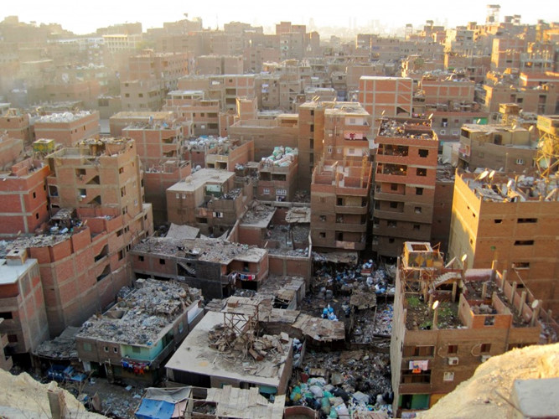
Hàng triệu người ở các khu ổ chuột phải sống trong điều kiện không có điện, nước. Họ tìm nơi trú ẩn ở bất cứ nơi nào có thể ở bao gồm cả những nghĩa trang, những căn hộ đô thị bị bỏ hoang.

Slide 20
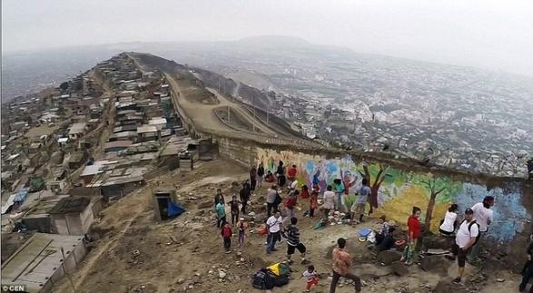
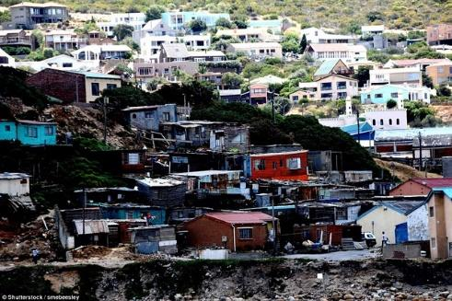
"Bức tường xấu hổ" xây dựng ở thủ đô Lima, Peru, với mục đích "đẩy lùi tình trạng ăn cắp đang hoành hành trên khắp thành phố"
Khu ổ chuột ở Braxin
Brazil là một trong những quốc gia Mỹ Latinh có sự phân chia rõ nét giàu - nghèo

Slide 21
2
Đô thị hóa
+ Mê-hi-cô Xi-ti (khu vực Trung Mỹ).
+ Bô-gô-ta (Cô-lôm-bi-a).
+ Ri-ô đê Gia-nê-rô và Xao Pao-lô (nước Bra-xin).
- Kể tên và xác định vị trí của các đô thị có từ 10 triệu người trở lên ở Trung và Nam Mỹ ?
+ Bu-ê-nốt Ai-rét (Ác-hen-ti-na).
Hình 17.1. Bản đồ phân bố dân cư và một số đô thị ở Trung và Nam Mỹ,năm 2020

Slide 22
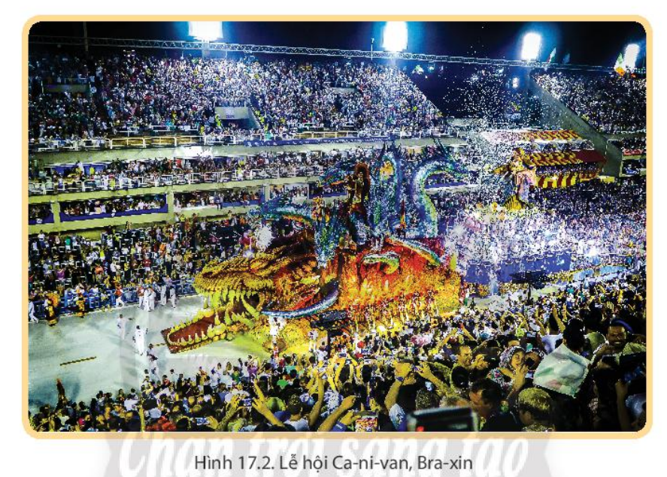
3
Văn hóa Mỹ La Tinh
Dựa vào hình 17.2 và thông tin trong bài, em hãy trình bày một số nét đặc sắc trong văn hóa Mỹ Latinh
Lễ hội Ca-ni-van Bra-xin

Slide 23
3
Văn hóa Mỹ La Tinh
Ngôn ngữ: hệ Latinh (tiếng Bồ Đào Nha được sử dụng chủ yếu ở Bra-xin, tiếng Tây Ban Nha được sử dụng ở đa số các quốc gia còn lại.

Slide 24
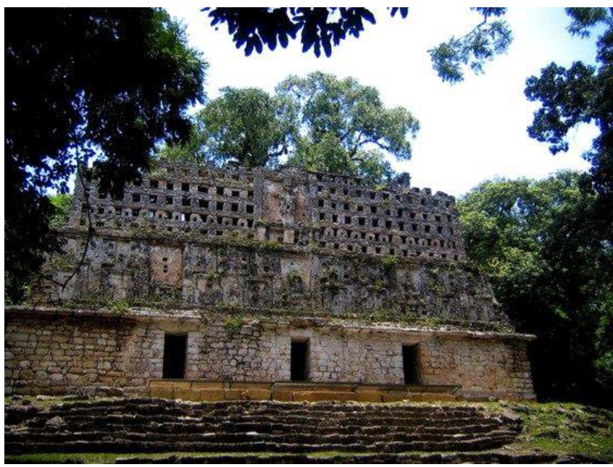
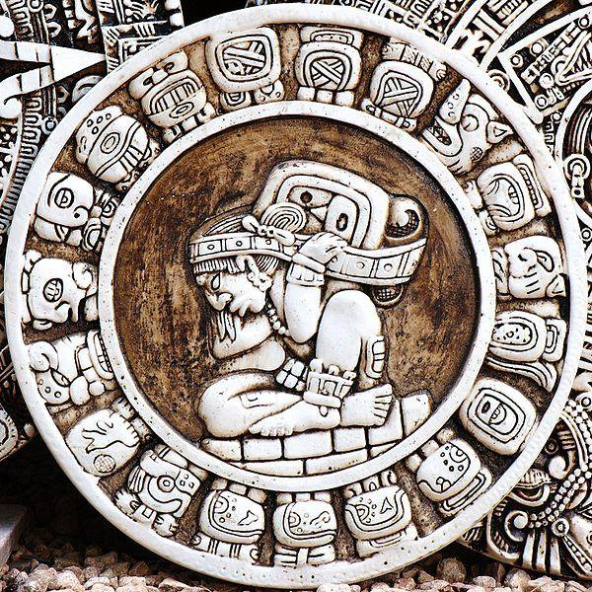
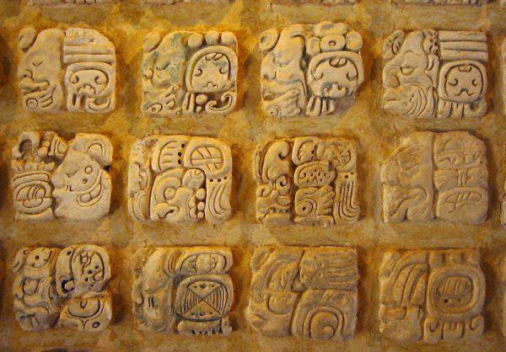
3
Văn hóa Mỹ La Tinh
Chủ nhân của nhiều nền văn hoá cổ nổi tiếng:
văn hóa May-a, văn hóa In-ca, văn hóa A-dơ-tếch.
Kiến trúc May-a
Một phần lịch pháp của người May-a
Chữ tượng hình độc đáo trong văn tự của người Maya
Notes:
Trong sử sách, nền văn minh Maya đạt tới đỉnh cao của mọi lĩnh vực từ kiến trúc, toán học, thiên văn học, cho đến nghệ thuật. Tuy nhiên, sự biến mất của nó lại là một bí ẩn mà đến nay giới khoa học chưa khám phá hết. Nền văn minh Maya được xây dựng bởi người Maya, một bộ tộc thổ dân châu Mỹ. Nó hình thành trên vùng đất mang tên Cuello cách nay 4.000 năm. Từ mảnh đất này, người Maya phân chia thành nhiều nhánh, trong đó, nhánh lớn nhất tiến về vùng đất là vịnh Mexico ngày nay. Tại đây, các nhà khảo cổ vẫn tiếp tục khai quật hàng loạt đền thờ đá có niên đại lên tới 2.500 năm.

Slide 25
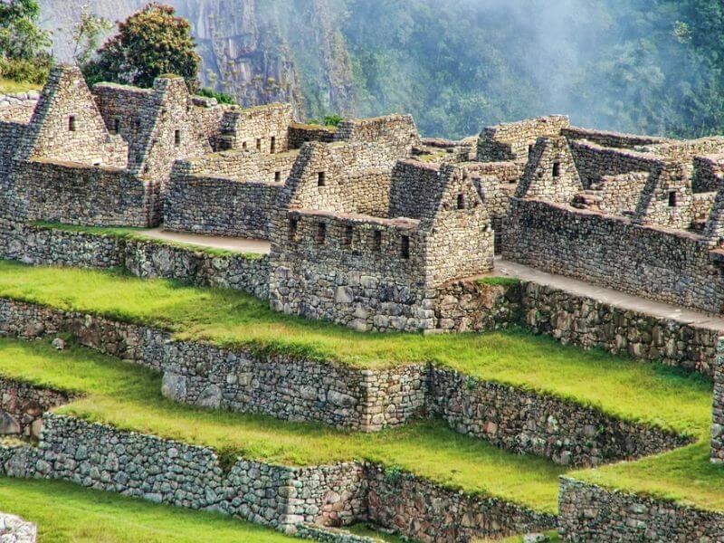
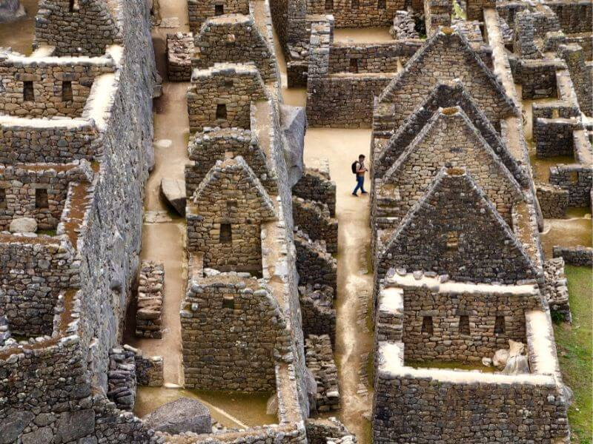
3
Văn hóa Mỹ La Tinh
Nền văn minh Inca khởi nguồn từ vùng cao nguyên Peru vào khoảng đầu thế kỷ XIII
Quần thế những công trình đồ sộ dựng nên hoàn toàn bằng
đá granit xám
Notes:
Đế quốc Inca hùng mạnh thời cổ đại đã để lại cho thế giới hiện đại những công trình kỳ vĩ, chứa đựng cả những giá trị lịch sử và những bí ẩn mà khoa học ngày nay vẫn chưa thể giải đáp.

Slide 26
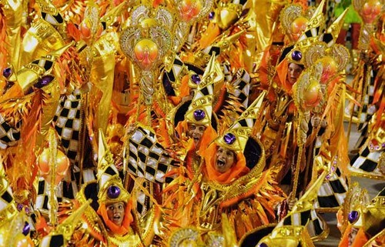
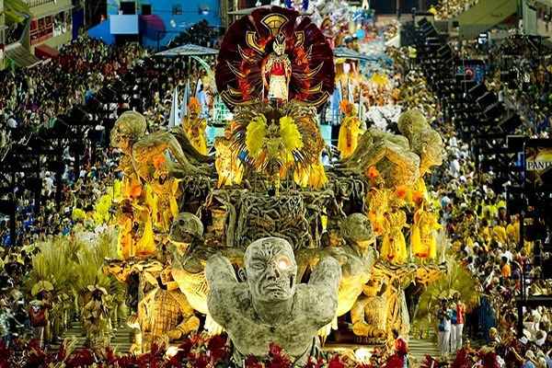
3
Văn hóa Mỹ La Tinh
- Nhiều lễ hội đặc sắc: Ca-na-van, Ô-ru-rô, La-ti-nô, Pa-rin-tin,..
Lễ hội hóa trang (lễ hội Carnival) được tổ chức vào khoảng tháng 2 hàng năm trên khắp đất nước Brazil,

Slide 27
3
Văn hóa Mỹ La Tinh
- Ngôn ngữ chính là tiếng Tây Ban Nha và Bồ Đào Nha thuộc ngữ hệ La-tinh.
- Sự kết hợp các nền văn hóa trên thế giới với nền văn hóa bản địa => nền văn hóa Mỹ Latinh đặc sắc, phong phú.
+ Lễ hội: Ca-ni-van.
+ Vũ điệu: tăng-gô, xan-xa, rum-ba, cha-cha-cha,…

Slide 28
LUYỆN TẬP
VÀ VẬN DỤNG

Slide 29
LUYỆN TẬP
Giải thích vì sao dân cư Trung và Nam Mỹ có nguồn gốc đa dạng.
Dân cư Trung và Nam Mỹ có nguồn gốc đa dạng do sự hòa huyết giữa người Anh-điêng bản địa với người gốc Âu và người gốc Phi.
Hình 1. Lược đồ các luồng nhập cư vào châu Mỹ

Slide 30
Dựa vào hình 17.1, em hãy nhận xét đặc điểm phân bố các đô thị ở Trung và Nam Mỹ.
Các đô thị ở Trung và Nam Mỹ phân bố không đều:
Các đô thị lớn trên 10 triệu
Các đô thị trên 5 – 10 triệu người
- Các đô thị từ 1 – 5 triệu người.
Hình 17.1. Bản đồ phân bố dân cư và một số đô thị ở Trung và Nam Mỹ,năm 2020
Notes:
Các đô thị ở Trung và Nam Mỹ phân bố không đều:
- Các đô thị lớn trên 10 triệu người phân bố chủ yếu ven biển phía đông nam Nam Mỹ Ngoài ra, còn phân bố ở tây bắc Nam Mỹ và Trung Mỹ.
- Các đô thị trên 5 – 10 triệu người phân bố ven biển phía tây Nam Mỹ
- Các đô thị từ 1 – 5 triệu người phân bố rải rác, tập trung nhất ở Trung Mỹ, tây bắc Nam Mỹ và phía đông của Nam Mỹ.

Slide 31
VẬN DỤNG
Em hãy sưu tầm tư liệu và viết một đoạn văn giới thiệu nét đặc sắc của văn hóa Mỹ Latinh.
Sưu tầm thông tin trên Internet, sách báo,...
Gợi ý cách làm
Viết đoạn văn ngắn
Làm Video
Infographic
Cá nhân
Notes:
Lễ hội được tổ chức từ 28/2 - 4/3 hàng năm trên khắp đất nước Bra-xin, trong đó tại thủ đô Ri-ô Gia-nây-rô là nơi hội tụ tất cả các vũ công Samba tài giỏi nhất đổ về tranh tài.
- Nhắc tới lễ hội Ca-na-van là nhắc đến những bộ trang phục hóa trang lộng lẫy của các vũ công Samba, tại đây bạn có thể tận mắt chiêm ngưỡng nhiều bộ trang phục mà chưa bao giờ được thấy trong đời.
- Lễ hội là sự gắn liền với các buổi lễ diễu hành cạnh tranh giữa các trường học dạy Samba. Mỗi trường lại có vũ công, biên đạo múa và nhạc sĩ của riêng mình, tạo nên các màn trình diễn độc đáo.

Slide 32
1
Xem lại bài đã học
Dặn dò
2
Hoàn thành bài tập SBT
3
Chuẩn bị bài 30: Kinh tế Châu Phi.
Notes:
Hoàn thành bài nào GV linh động viết vào nhé

